Slide 1
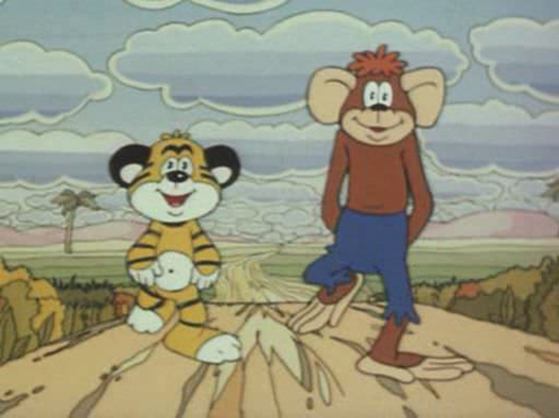
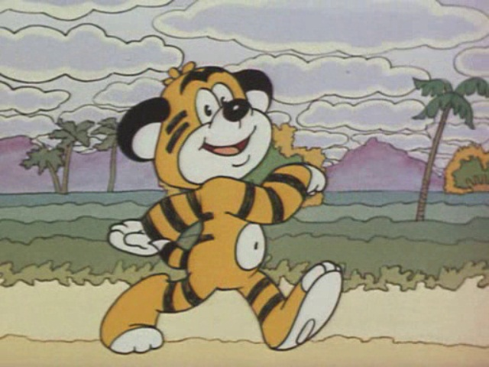
Состав чисел в пределах 10.

Slide 2
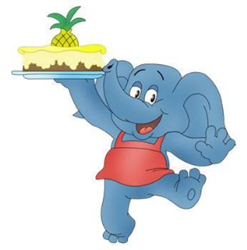
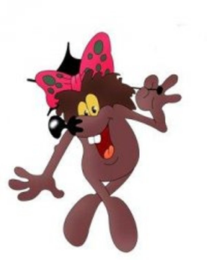
Сосчитай-ка

Slide 3
«Сосчитай-ка»
2 5 7 3 6 1 8 (+2)
4 7 9 5 8 3 10
4 2 6 8 5 3 10 (-2)
2 0 4 6 3 1 8

Slide 4
Отправитесь с нами, если правильно расшифруете полоску.

Slide 5
Устный счёт
1 | 2 | 3 | 4 | 5 | 6 | 7 | 8 | 9 |  | 10
1)Закрасьте красным цветом число, которое больше числа 6 на 4.
2)Закрасьте синим цветом число, соседи которого числа 8 и 10.
3)Закрасьте зелёным цветом число, которое получится, если к числу 5 прибавить 3.
4) Обведите в круг число, которое получится , если из 7 вычесть 4.
5) Обведите квадрат число, которое получится при сложении чисел 2 и 3.
6) Подчеркните одной чертой число, которое меньше 6 на 2.
7) На сколько 2 меньше 4? Закрасьте

Slide 6
Сравни выражения.
7+3…9+1
8-2…9+2
6+3…10-5
6+4…5+4
7-3…3+3
1+5…8-2

Slide 7
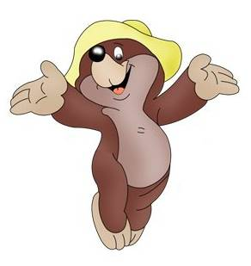
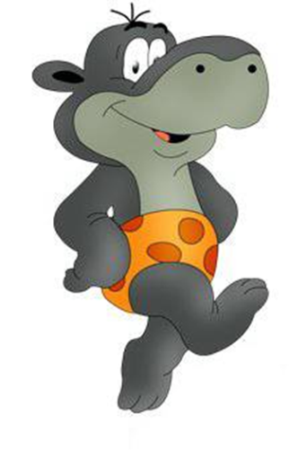
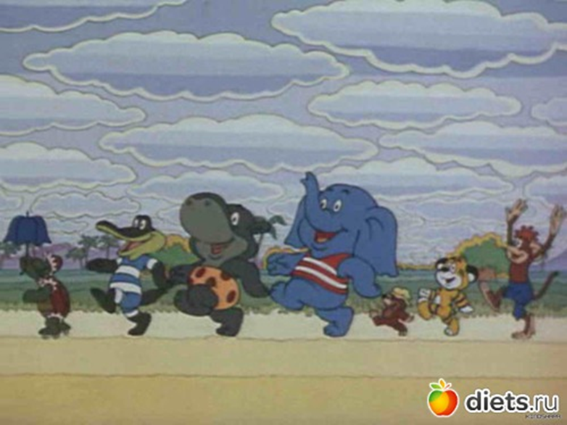
Физкультминутка.

Slide 8
Задача.
У Слонёнка было 5 машинок. На день рождения ему подарили еще две машинки .Сколько машинок стало у Слонёнка ?

Slide 9
Задача.
5+2=7 (м)
Ответ: 7 машинок.

Slide 10
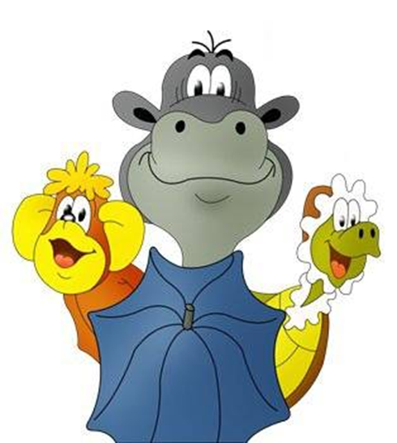
Решите примеры.
6+2+1= 7-1-2=
9-1-2= 5-2-2=
3+3+1= 4+2+1=

Slide 11
МОЛОДЦЫ!

